Slide 1
PLANIFICACIÓN CLASES VIRTUALES SEMANA N° 32 FECHA : 02- Noviembre-2020
Colegio Jean Piaget
Mi escuela, un lugar para aprender y crecer en un ambiente saludable

Slide 2
ASIGNATURA /CURSO | Artes Visuales 5° Básico
NOMBRE DEL PROFESOR/A | Alicia Cuellar
EDUCADORA DIFERENCIAL | Estrella Letelier
OBJETIVO DE APRENDIZAJE PRIORIZACIÓN NIVEL 1 | ARTES: Crear trabajos de arte y diseños a partir de sus propias ideas y de la observación del: › entorno cultural: Chile, su paisaje y sus costumbres en el pasado y en el presente › entorno artístico: impresionismo y postimpresionismo; y diseño en Chile, Latinoamérica y del resto del mundo (OA1) TECNOLOGÍA: Elaborar un producto tecnológico para resolver problemas y aprovechar oportunidades, seleccionando y demostrando dominio en el uso de: técnicas y herramientas para medir, marcar, cortar, unir, pegar, mezclar, lijar, serrar, perforar y pintar, entre otras; materiales como papeles, cartones, maderas, fibras, plásticos, cerámicos, metales, desechos, entre otros(OA 3)
INDICADORES DE EVALUACIÓN PARA OA | ARTES: - Desarrollan proyectos de diseño basados en diferentes desafíos, considerando la etapa inicial del desarrollo de las ideas por medio de diversos métodos (por ejemplo: toman fotografías, recolectan imágenes de diarios y revistas, realizan bocetos, entre, otros). Diseñan objetos sencillos, respondiendo a distintos desafíos que se les presentan. › Diseñan y construyen TECNOLOGÍA: - Elaboran un objeto tecnológico, usando los materiales y las herramientas apropiados.
CONTENIDO /HABILIDADES | › Desarrollar proyectos de diseño, aplicando las etapas del proceso creativo. › Crear, basándose en la observación de objetos y elementos de diseño.
OBJETIVO DE LA CLASE | Planificar y elaborar diseños de objetos sencillos.
EVALUACIÓN | Ticket de salida

Slide 3
Reglas para una buena clase
Puntualidad
Tener materiales solicitados
Ser respetuoso con el profesor y sus compañeros
Mantener micrófono apagado y cámara encendida(solo si el alumno quiere)
Dudas o consultas
Estar atento a la clase online

Slide 4
Inicio Activación Conocimientos Previos
RECORDEMOS
¿Qué debo hacer antes de confeccionar un objeto?

Slide 5
ANTES DE CONFECCIONAR
FORMA | COLOR | TEXTURA
-
DIBUJO O BOCETO

Slide 6
Manos a la obra
Ahora que ya recordamos más sobre el lenguaje visual y sobre la planificación y creación de objetos, es momento de crear.
Para ello, debes completar el siguiente cuadro de planificación
Indicar con tu pulgar o mediante el chat que tienes listo tu cuadro.
Esperar a que las docentes te den el pase para comenzar a crear.

Slide 7
ANTES DE CONFECCIONAR
MATERIALES | FRASES | COLORES
-
DIBUJO O BOCETO

Slide 8
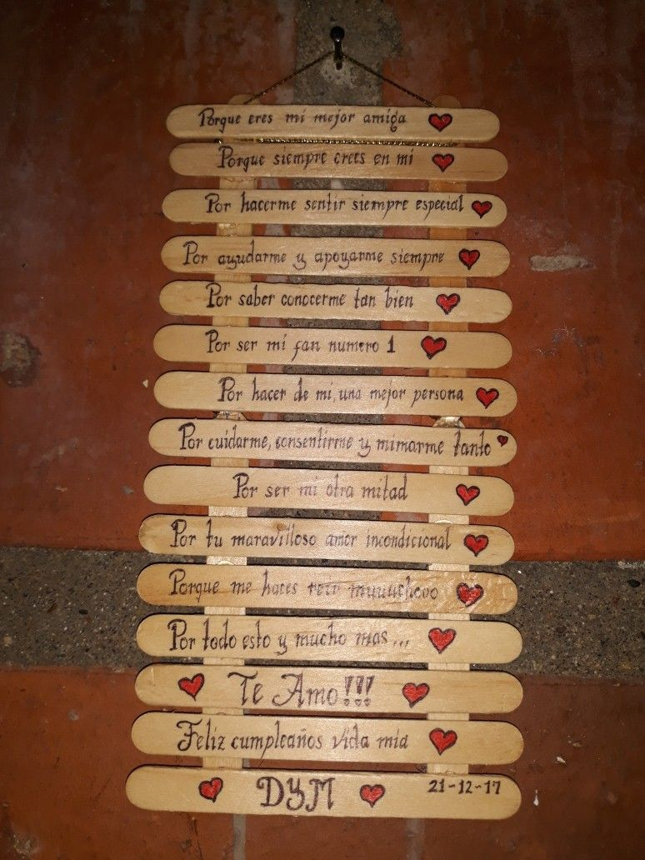
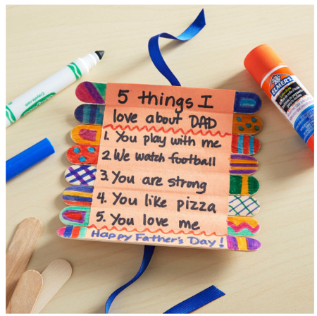
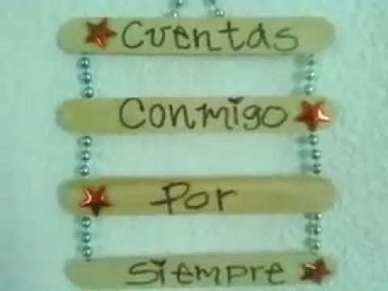
¿Qué vamos a realizar?

Slide 9
PAUTA DE EVALUACIÓN
INDICADORES | LOGRADO (3PTS) | MEDIANAMENTE LOGRADO (2 PTS) | POR LOGRAR (1PTO) | TOTAL
¿El boceto realizado, cumple con las mismas características del objeto final? Explica | El alumno cumple la secuencia y el diseño de su boceto. | El alumno modifica algunas partes de la secuencia y diseño del boceto. | El alumno no cumple en nada la secuencia y diseño de su boceto.
¿Qué debo realizar antes de confeccionar un objeto? Fundamenta | El alumno identifica los pasos que se deben tener en cuenta antes de confeccionar | El alumno solo relata su apreciación sin tener relación a los contenidos | El alumno no logra identificar los pasos
¿Qué materiales y herramientas NO son apropiados para la edad de ustedes? | El alumno logra reconocer 3 materiales y herramientas no aptos para su edad | El alumno solo reconoce 1 o 2 materiales y herramientas aptos a su edad | El alumno no logra reconocer materiales y herramientas.

Slide 10
TICKET DE SALIDA
ASIGNATURA Artes Visuales
SEMANA 32
CIERRE
Nombre: _______________________________________
¿El boceto realizado, cumple con las mismas características del objeto final? Explica
¿Qué debo realizar antes de confeccionar un objeto? Fundamenta
¿Qué materiales y herramientas NO son apropiados para la edad de ustedes?
Enviar fotografía de este ticket de salida al:
Correo: Alicia.cuellar@colegio-jeanPiaget.cl

